Slide 1

Тыныштық сәтi
«Нұрға бөлену”

Slide 2
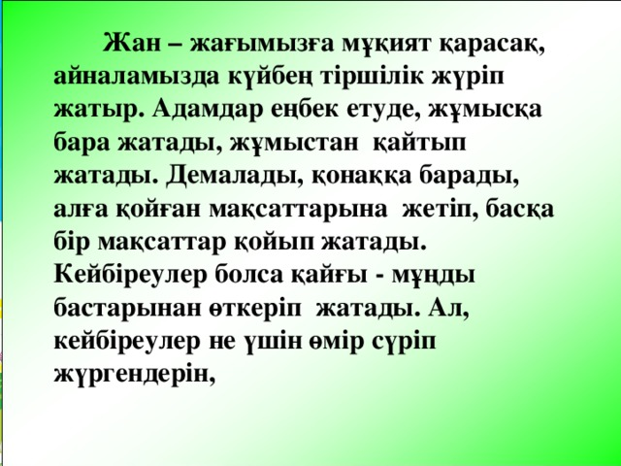

Slide 3
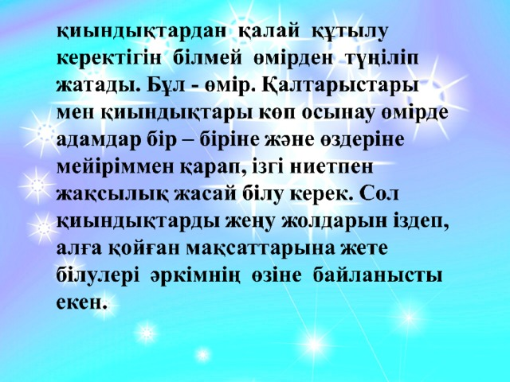

Slide 4
Көркем сөз.
Өмір деген тұрмайды: қап - қарадан.
Өмір деген тұрады: ақ -қарадан,
Ақ - Қара,екі арасын ашып өтіп,
Арымен өз бақытын тапқан Адам!

Slide 5
Сұрақ:
- Ақын «АҚ»және «ҚАРА» деп нені меңзеп отыр?
- Қай уақытта адам өмірі «АҚҚА» толы болады?
- Адам өз бақытын табу үшін не істеу керек?
- Көркем сөз не жайында болды?

Slide 6
Сабақтың тақырыбы:
Өмірің өз қолыңда
Мақсаты:
Өмір құндылықтарының мәнін ашу арқылы дұрыс әрекет жасайды.

Slide 7
Дәйексөз
«Адамның жақсы өмір сүруіне үш сапа негіз бола алады, олар барлығынан басым болатын - адал еңбек, мінсіз ақыл, таза жүрек »
Ш. Құдайбердіұлы

Slide 8
Мәтінмен жұмыс. (жұптық жұмыс)
А. Құнанбайұлының “Он жетінші қара сөзі”
Сұрақ:
- Автор қайрат, ақыл, жүректің ерекшеліктерін қалай жеткізген?
- Ғылымның "жүрекке билет" дегенінің мағынасын қалай түсінесіңдер?
- Абай қандай адамды "қасиетті адам" дейді? Неліктен?

Slide 9
Шығармашылық жұмыс, топтық жұмыс.
- Дұрыс өмір сүру ережелерін құрастырып шығу
Бейнежазба.
"Қанағат қыл басыңдағы бағыңа"

Slide 10
Топпен ән айту.
Әні: С. Бәйтерековтікі
Өмір-өмір
Өмір, өмір өмірдің мәні қандай,
Қайратыңды қайратқа жанығандай.
Қайғырма ешқашанда, қайғырма ешқашанда,
Өмірің өз қолыңда.
Жүлде алғанда, жарыста озғаныңда,
Өмір, өмір, өмірің өз қолыңда.
Қайғырма ешқашанда, қайғырма ешқашанда,
Өмірің өз қолыңда.

Slide 11
Өмір, өмір, өмірдің жөні басқа,
Сүрінбестен болады жаңылмасқа,
Болады шегінбеске,
Болады жеңілмеске,
Өмірің өз қолыңда.
Өмір, өмір бар оның өз жұмбағы,
Бақыт үшін қанша жан көз жұмбады.
Арманда кетті қанша,
Арманда кетті қанша,
Өмірің өз қолыңда.
Өтті қанша бозінген, боздаған да,
Осы өмір қашанда өз қолыңда
Қайғырма ешқашанда, қайғырма ешқашанда,
Өмірің өз қолыңда.

Slide 12
Үй тапсырмасы. 89-бет оқу.
Соңғы тыныштық сәті

